Slide 1
Информационная система учета оборудования
Состав команды:
Азмагулов Артём
Исмагилов Айназ
Рябов Никита
Назаров Рашит
Мехоношин Владислав

Slide 2
Техническое задание
Модель жизненного цикла оборудования
Поддержка 3 видов оборудования и их характеристик
Регистрация ремонта, местоположения и назначения
Автоматический сбор технических характеристик компьютера
Логирование операций

Slide 3
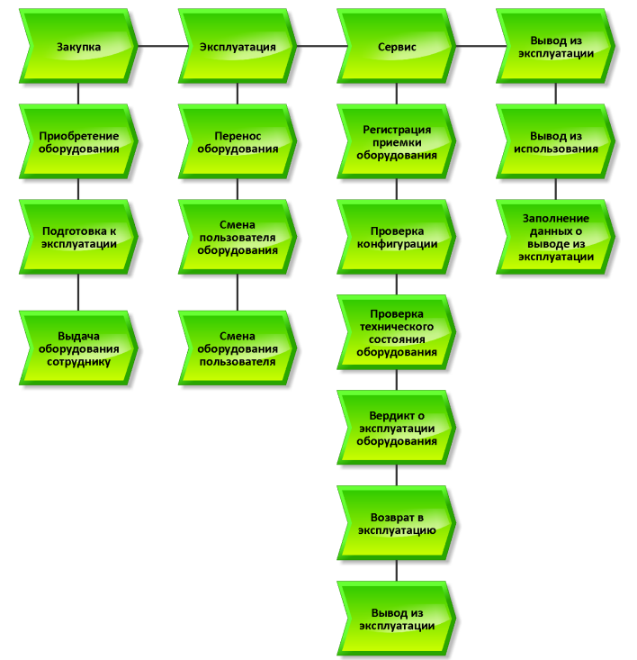
Жизненный цикл Оборудования

Slide 4
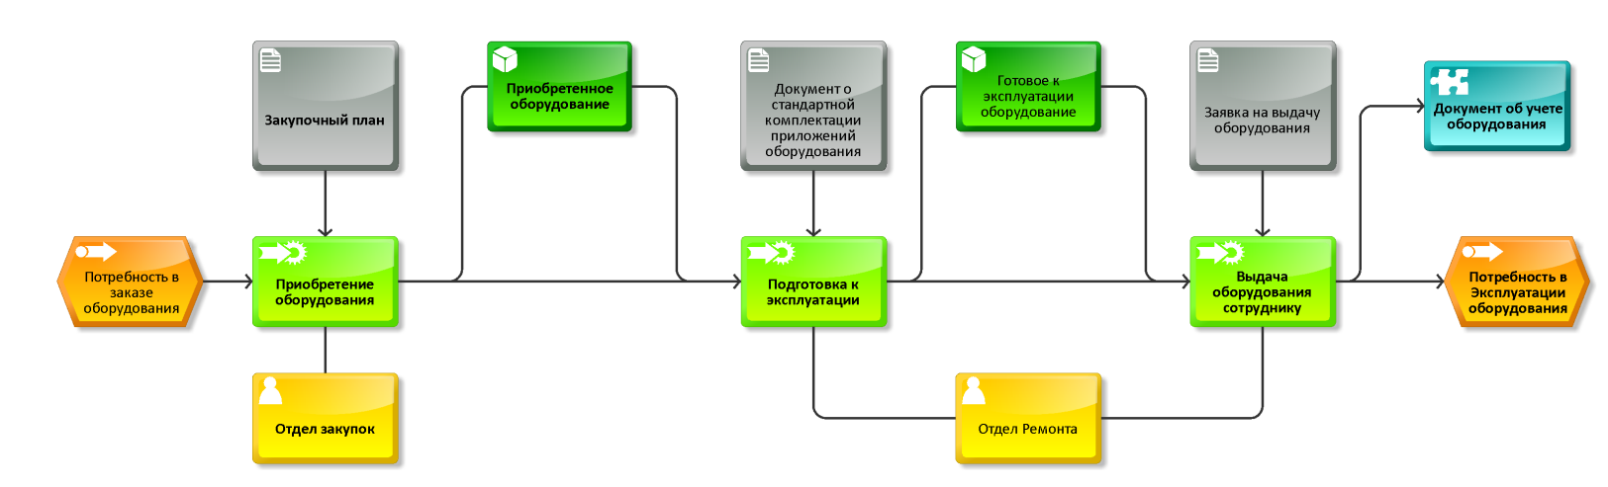
Жизненный цикл: Закупка

Slide 5
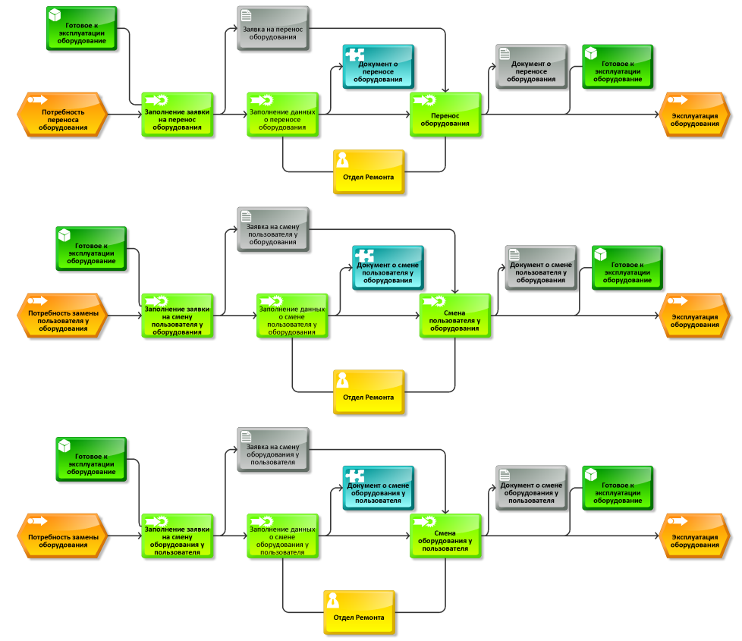
Жизненный цикл: Эксплуатация

Slide 6
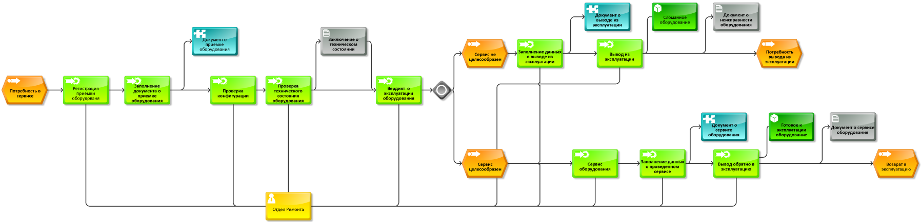
Жизненный цикл: Сервис

Slide 7
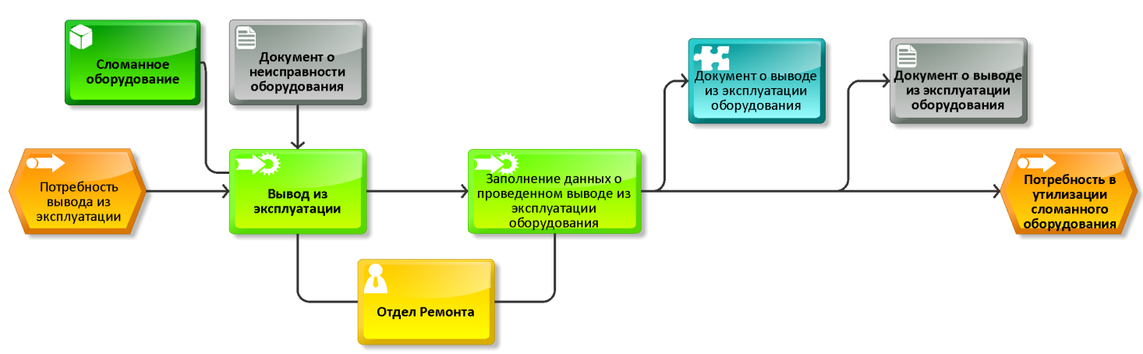
Жизненный цикл: Вывод из Эксплуатации

Slide 8







Технологии
База данных
MySQL SQL
phpMyAdmin
Приложение
C# Entity Framework
Visual Studio
Windows Forms
Сканер
Python WMI
IDLE JSON
Notes:
Для хранения данных в ИС используется реляционная база данных. На экране представлена логическая модель, в ней имеется 11 сущностей, редактирование которых разделено между отделом закупок и отделом технического обслуживания, главной сущностью является

